Slide 1
Max Planck Encyclopedia of Public International Law
Centrum informačních a knihovnických služeb
Odbor informační podpory studia a výzkumu
i-servis@vse.cz

Slide 2
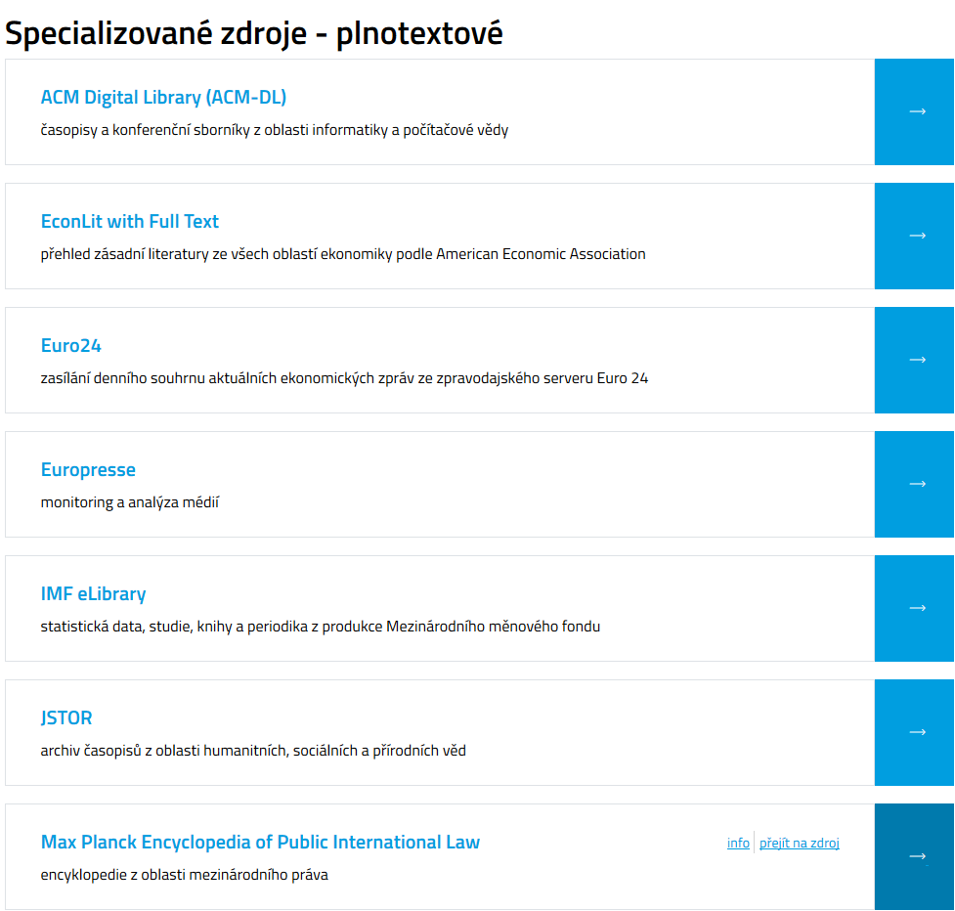
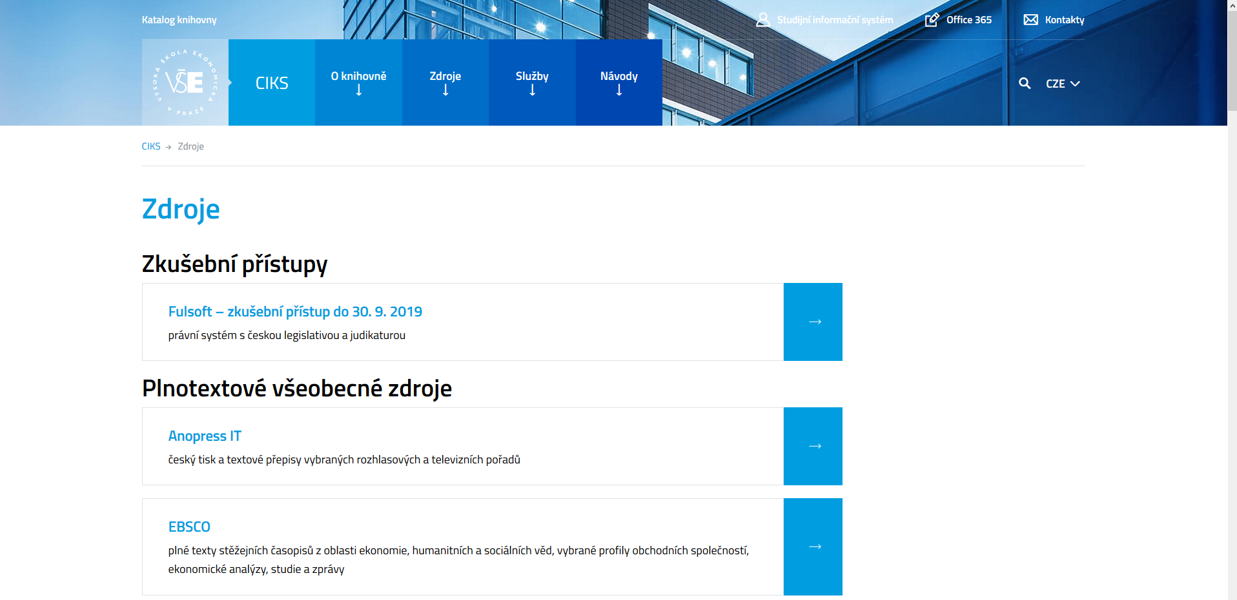
https://knihovna.vse.cz/zdroje/
popis zdroje
spuštění databáze

Slide 3
Max Planck Encyclopedia of Public International Law
recenzované články, soudní rozhodnutí, komentáře
veřejné mezinárodní právo (mezinárodní urovnání sporů, pracovní zákony, lidská práva, zákony o ochraně přírody)
propojení s ostatním dokumenty vydávanými Oxford University Press (Oxford Law Citator)

Slide 4
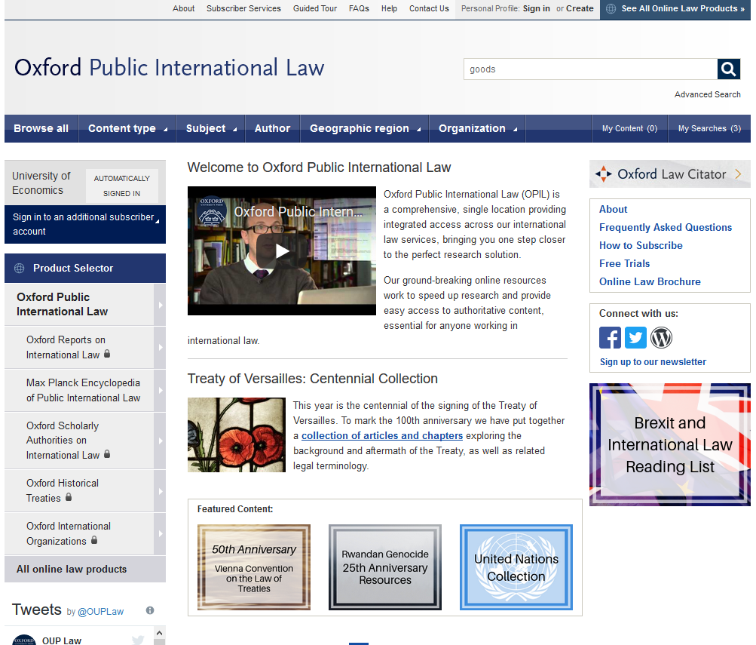
Jednoduché hledání

Slide 5
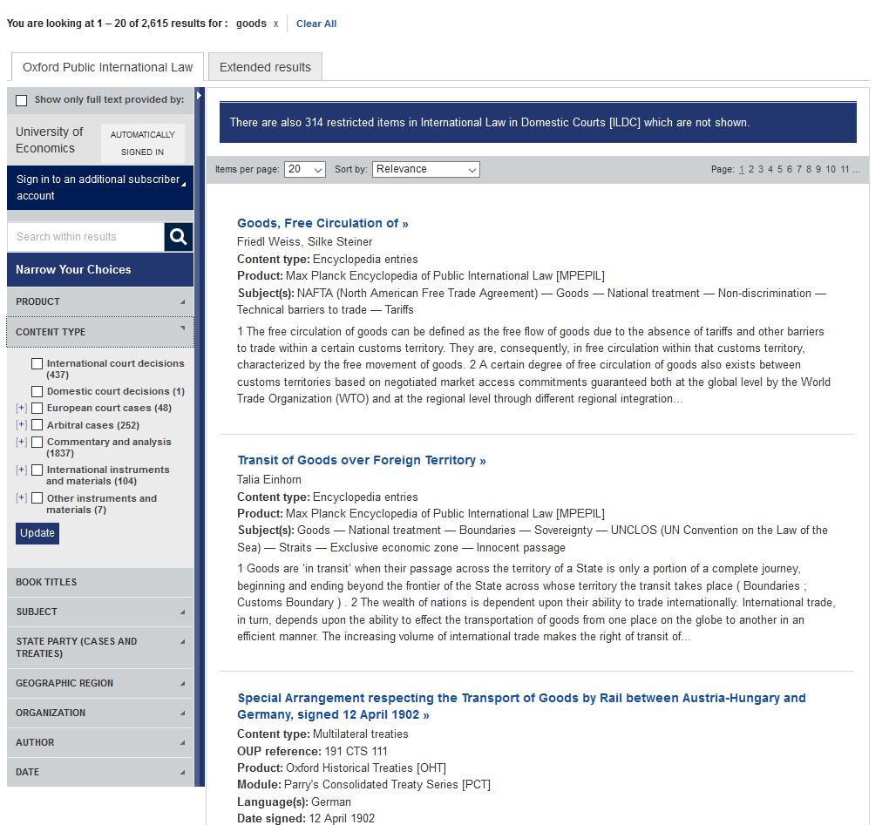
Výsledky hledání
řazení výsledků hledání
možnosti dalšího filtrování výsledků

Slide 6
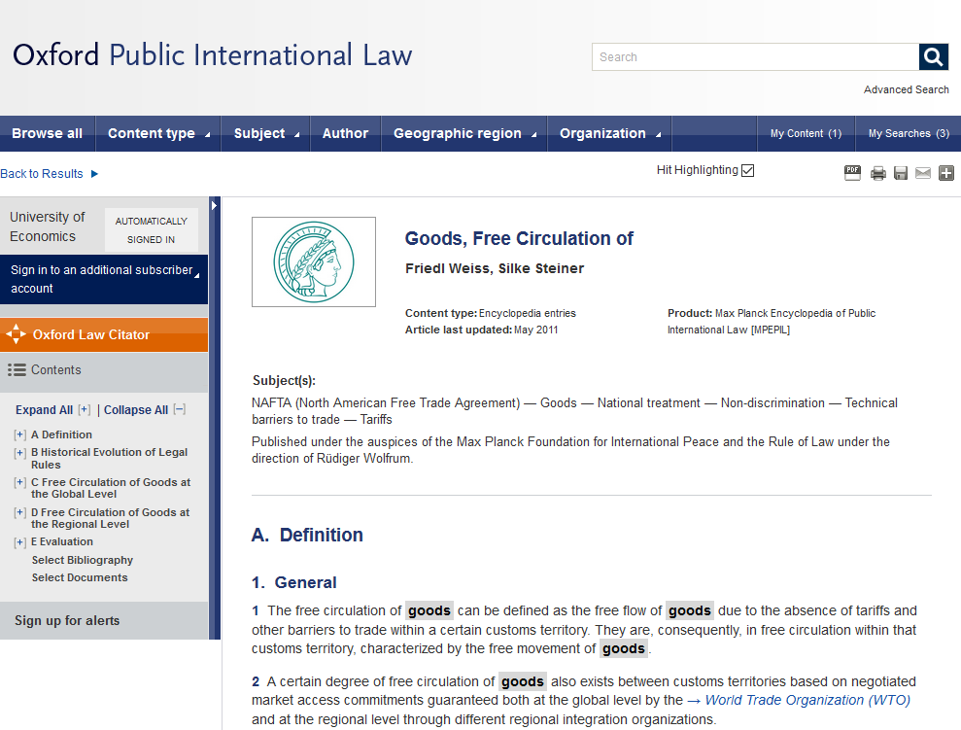
Práce s plným záznamem dokumentu
nástroje pro tisk, export, sdílení, …
obsah článku
Notes:
Oxford Law Citator – propojí s dalšími zdroji v rámci předplacených informačních zdrojů od Oxford University Press.

Slide 7
Získání tematicky souvisejících dokumentů z plného záznamu
navázání na další tematicky příbuzné zdroje
Notes:
Oxford Law Citator – propojí s dalšími zdroji v rámci předplacených informačních zdrojů od Oxford University Press.

Slide 8
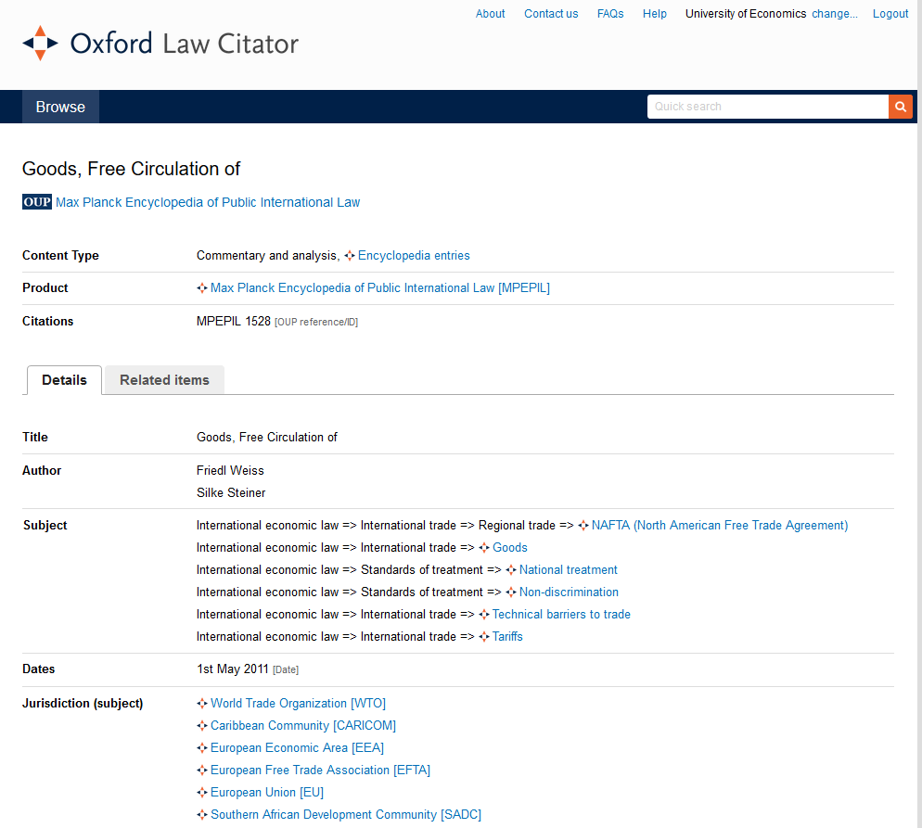
volba pro hledání v tematicky příbuzných dokumentech

Slide 9
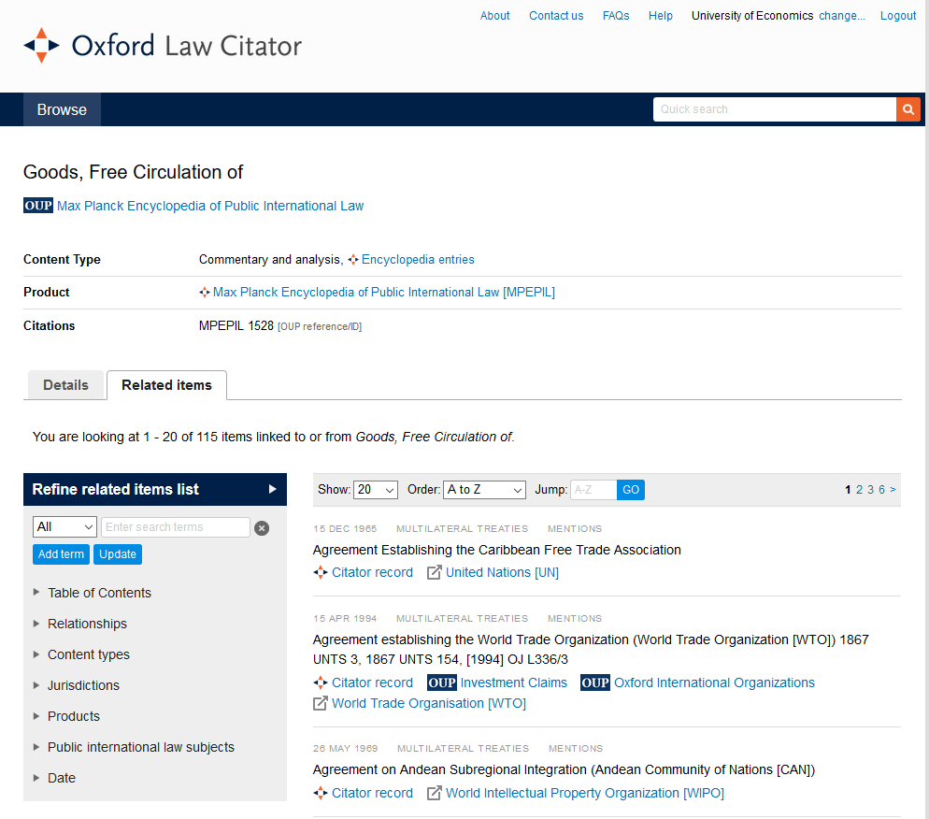
nástroje vyhledávání v souvisejících dokumentech – např. dle jurisdikce

Slide 10
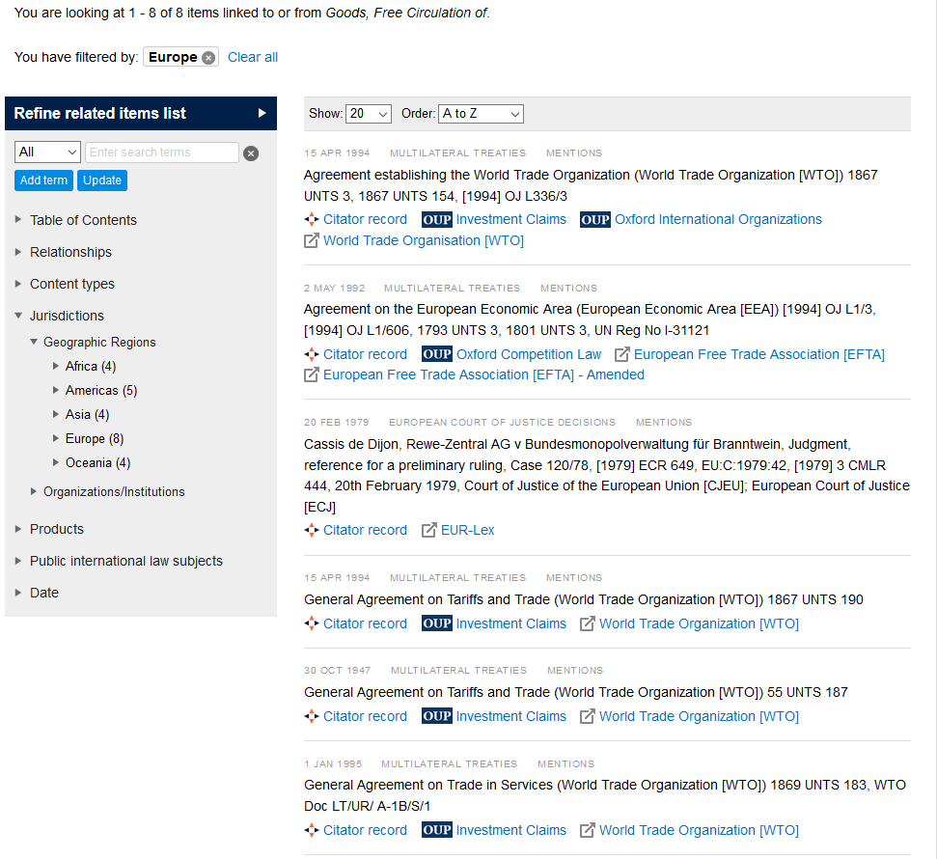

Slide 11
Pokročilé hledání

Slide 12
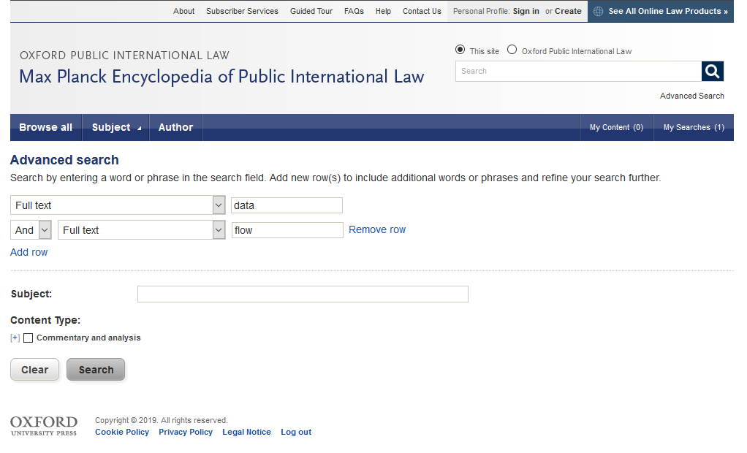
formulář pro přehledné zadání více kritérií hledání

Slide 13
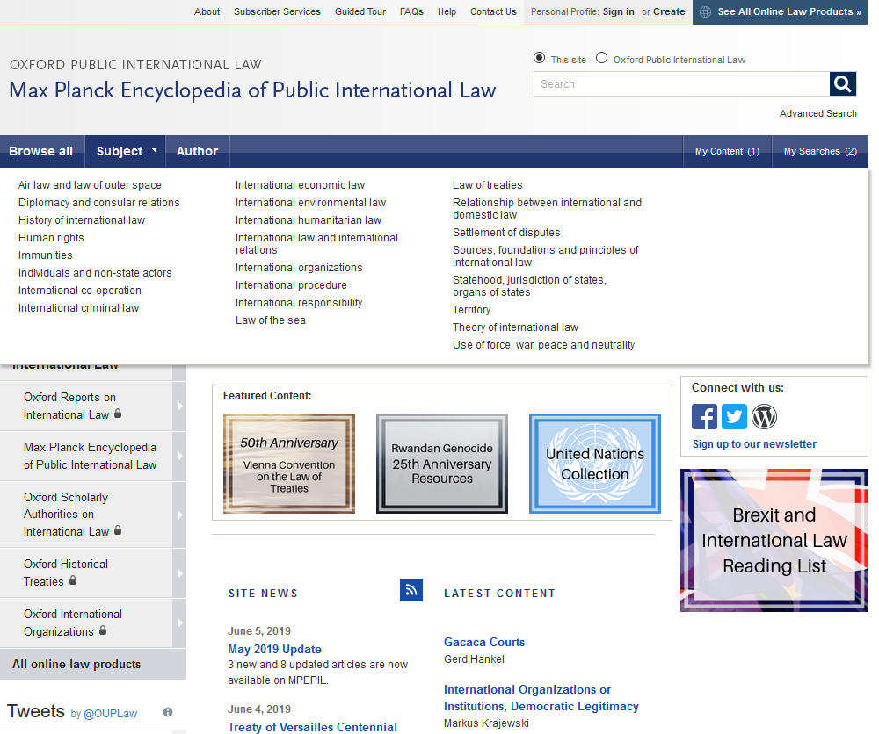
Prohlížení rejstříků
můžete prohlížet veškeré dokumenty dle názvu, tématu nebo autora

Slide 14
Přístup do databáze: https://knihovna.vse.cz/zdroje/ Konzultace a poradenství: Centrum informačních a knihovnických služeb VŠE i-servis@vse.cz

